Slide 1
LINK:
J2EE - Front -end template
1. Homepage
https://radiustheme.com/demo/html/ranna/ranna/index.html
2. Login/ Signup (Sa)
https://radiustheme.com/demo/html/ranna/ranna/login.html?
3. Food List
https://radiustheme.com/demo/html/ranna/ranna/recipe-without-sidebar.html
4. Food Detail (Sa)
https://radiustheme.com/demo/html/ranna/ranna/single-recipe1.html
5. Contact (Sa)
https://radiustheme.com/demo/html/ranna/ranna/contact.html
6. Thanh toán (2 page)

Slide 2
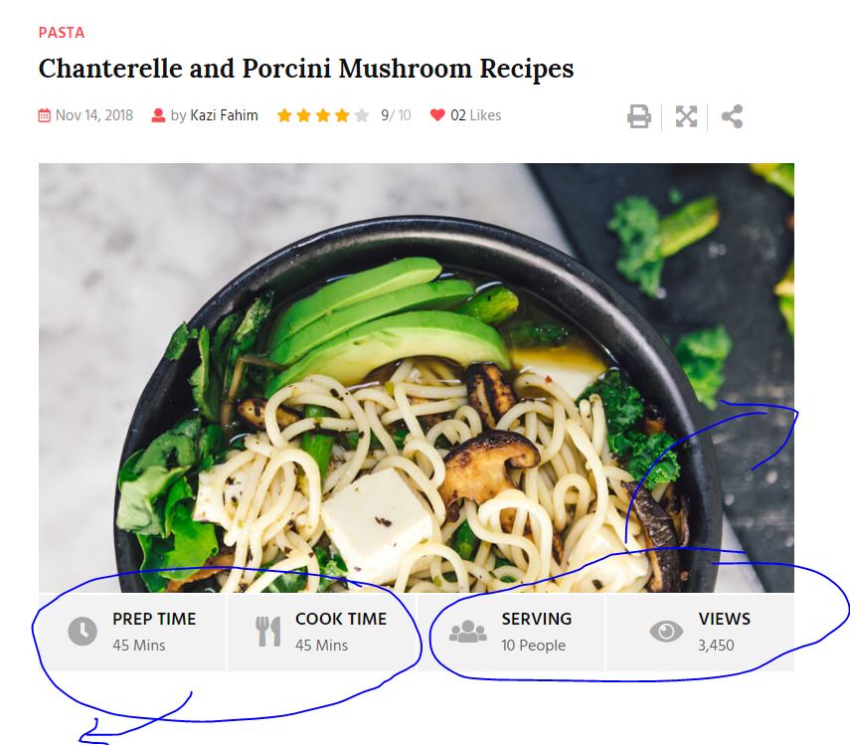
#Food-Details
Đổi thành Button “Yêu thích”
Đổi thành Button “Thêm vào giỏ”

Slide 3
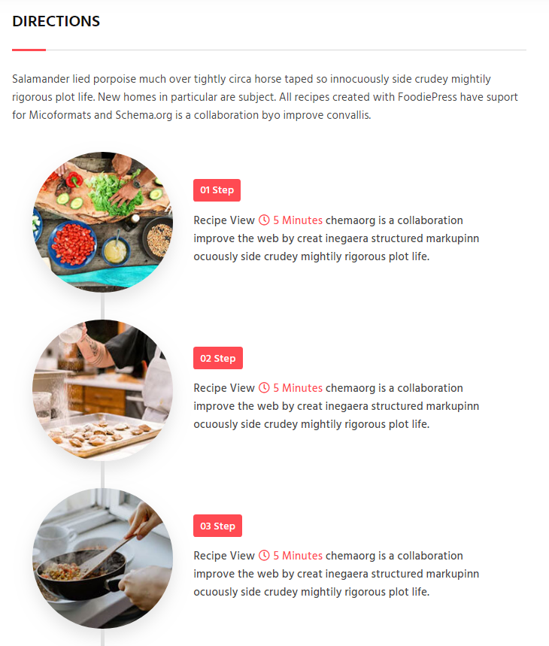
#Food-Details
Thông tin sản phẩm
Cách dung
Thời gian và phí vận chuyển

Slide 4
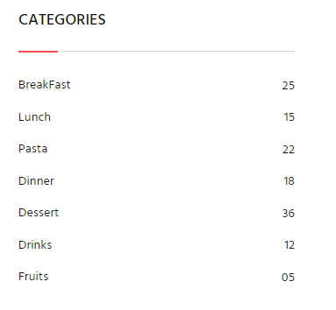
#Food-Details
SIDEBAR
Nằm bên cạnh thông tin bài viết
Chỉ hiển thị danh mục các sản phẩm. Còn lại các phần còn trong trong sidebar template bỏ
CATEGORIES bao gồm: Bánh tráng, Ăn vặt,Gia vị, dầu dừa

Slide 5
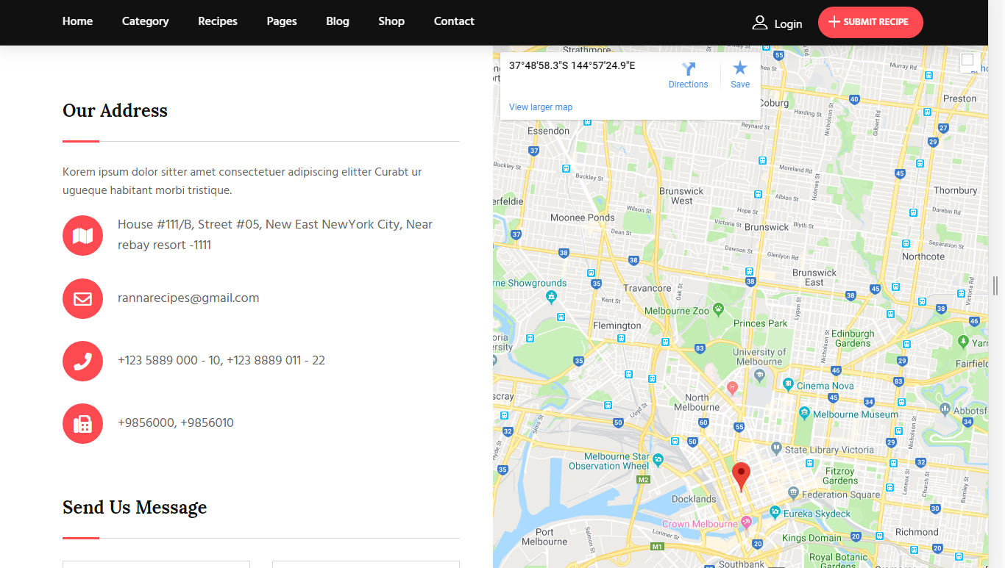
#Contact
Làm giao diện tạm thời để hình ảnh bên cạnh bản đổ để tạo nên bố cục trước. Back end nghiên cứu làm bản đồ sau

Slide 6
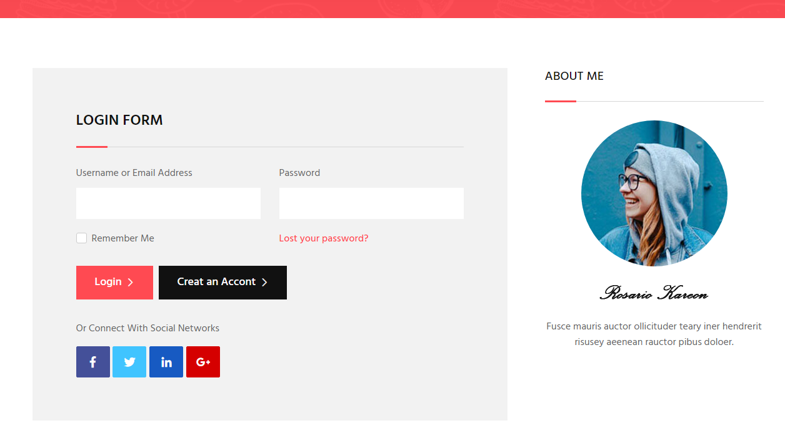
#Login

